Slide 1
Call Center Simulation-Software
Tom Bischopink
Fakultät Informatik/Mathematik

Slide 2
Systemanalyse
Ziel:
Anzahl Bearbeitender Kunde maximieren
Anzahl Ungeduldigen Kunde minimieren

Slide 3




TechStack

Slide 4
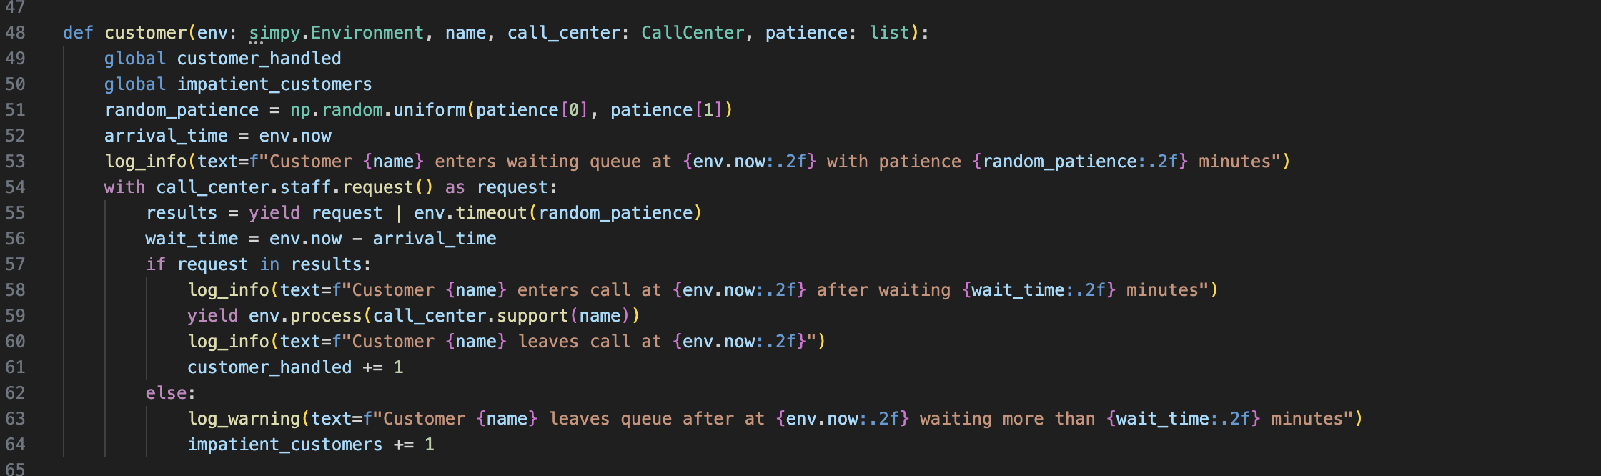
Funktionsweise

Slide 5
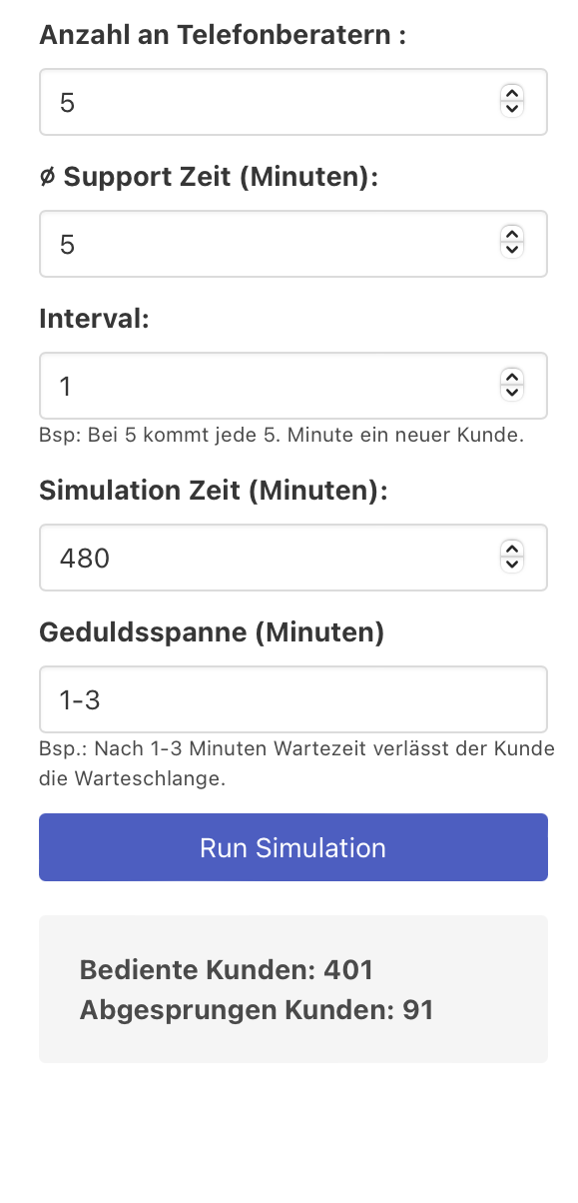
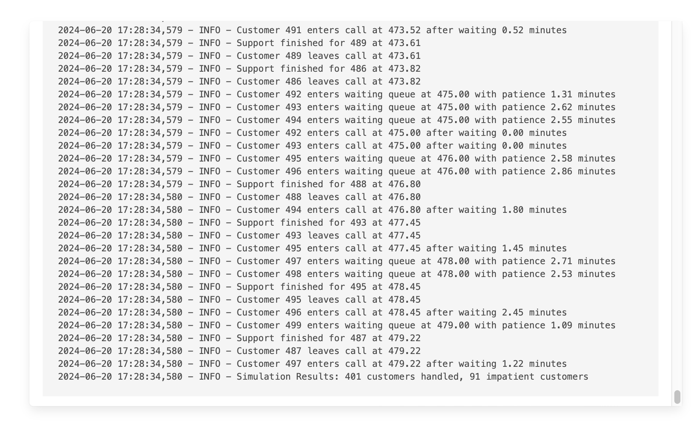
Webinterface
Inputs:
Anzahl der Mitarbeiter (num_employees)
Durchschnittliche Unterstützungszeit (avg_support_time)
Kundenankunftsintervall (customer_interval)
Geduld der Kunden (patience)
Simulationszeit (sim_time)
Output:
Anzahl der bearbeiteten Kunden
Anzahl der ungeduldigen Kunden
Logs

Slide 6
Live Demo

